Slide 1
Drone Control System
Luca Di Bello, Fadil Smajilbasic, Jari Näser, Andrea Rauso

Slide 2
Indice
Scopo
Analisi
Gantt
Progettazione
Implementazione

Slide 3
Scopo
Creazione di un sistema di controllo per il drone DJI Tello
Uso del sensore LeapMotion

Slide 4
Analisi dei mezzi
Sensore Leap Motion
Drone DJI Tello
Pc

Slide 5
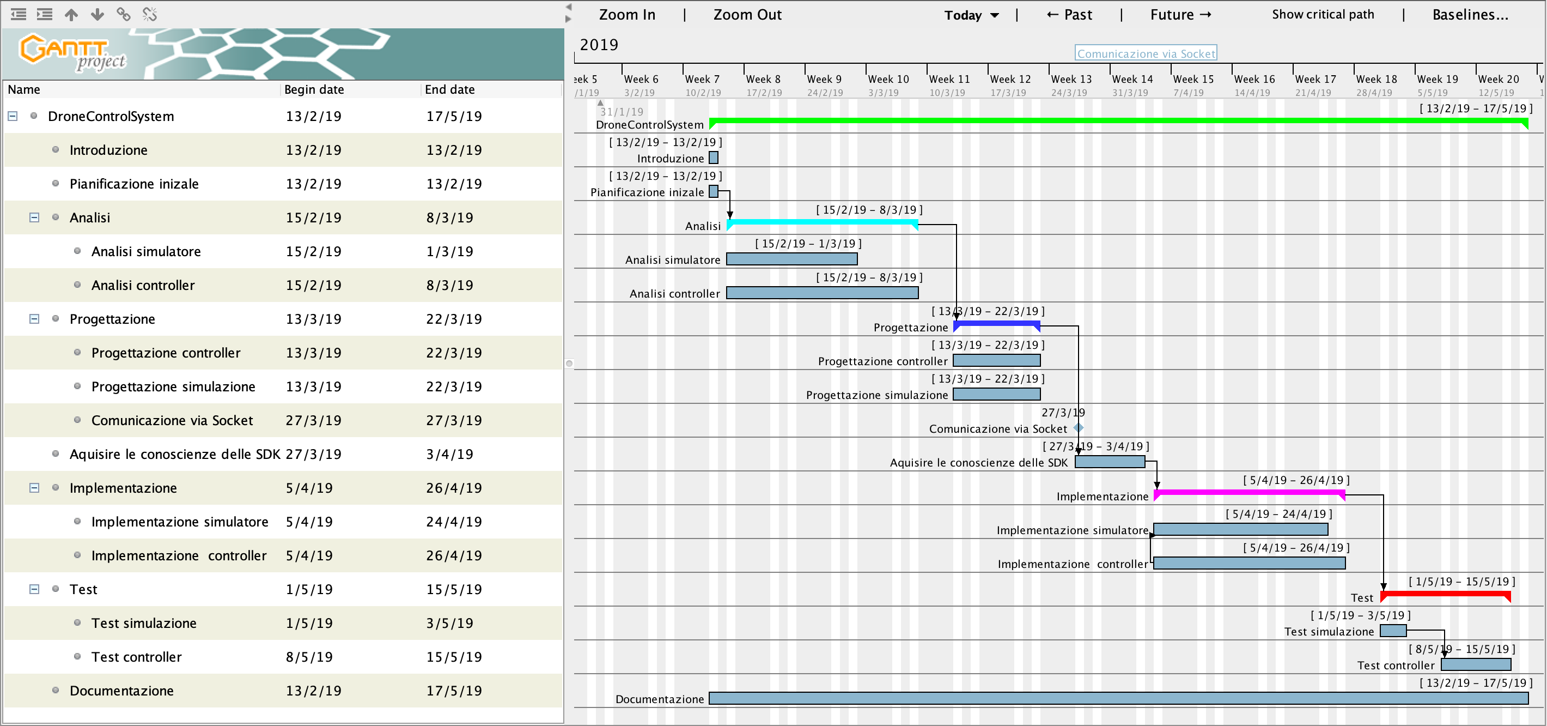
Gantt Preventivo

Slide 6
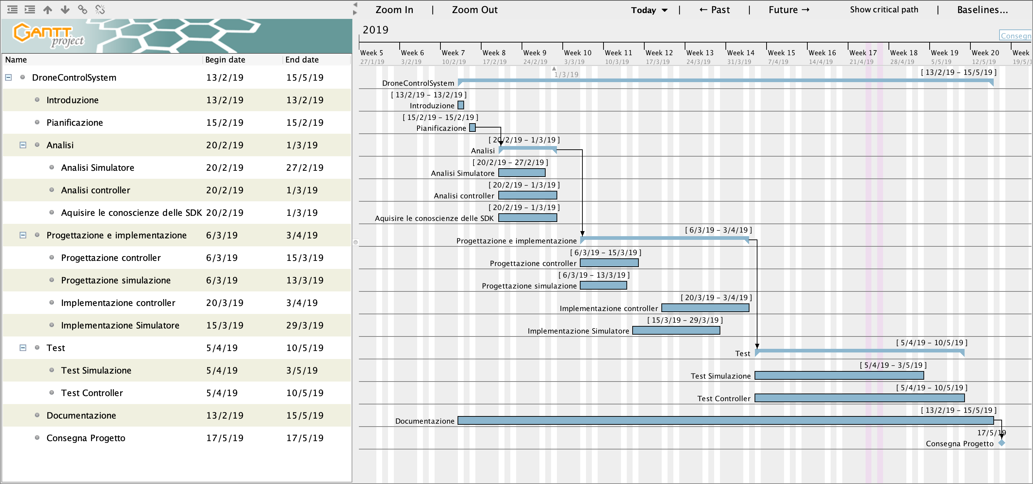
Gantt Consuntivo

Slide 7
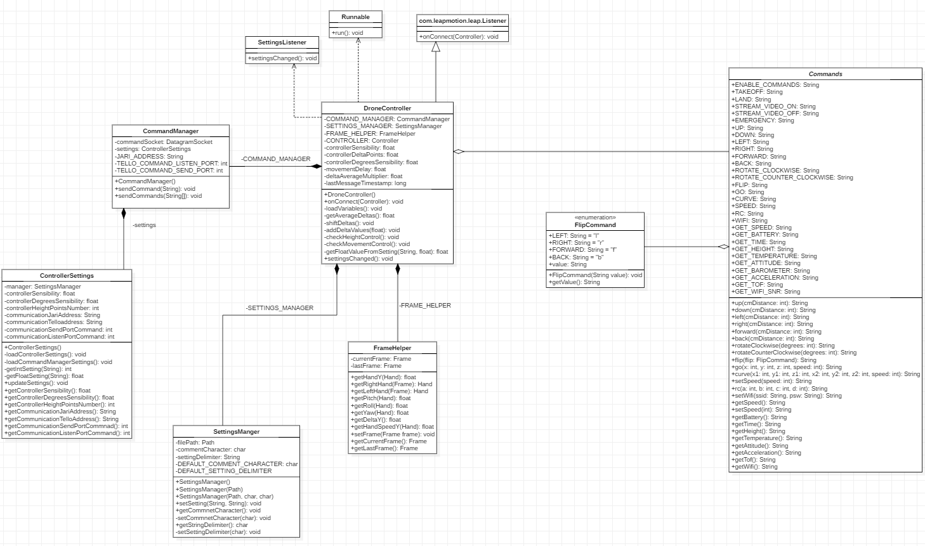
Architettura del sistema - DroneController

Slide 8
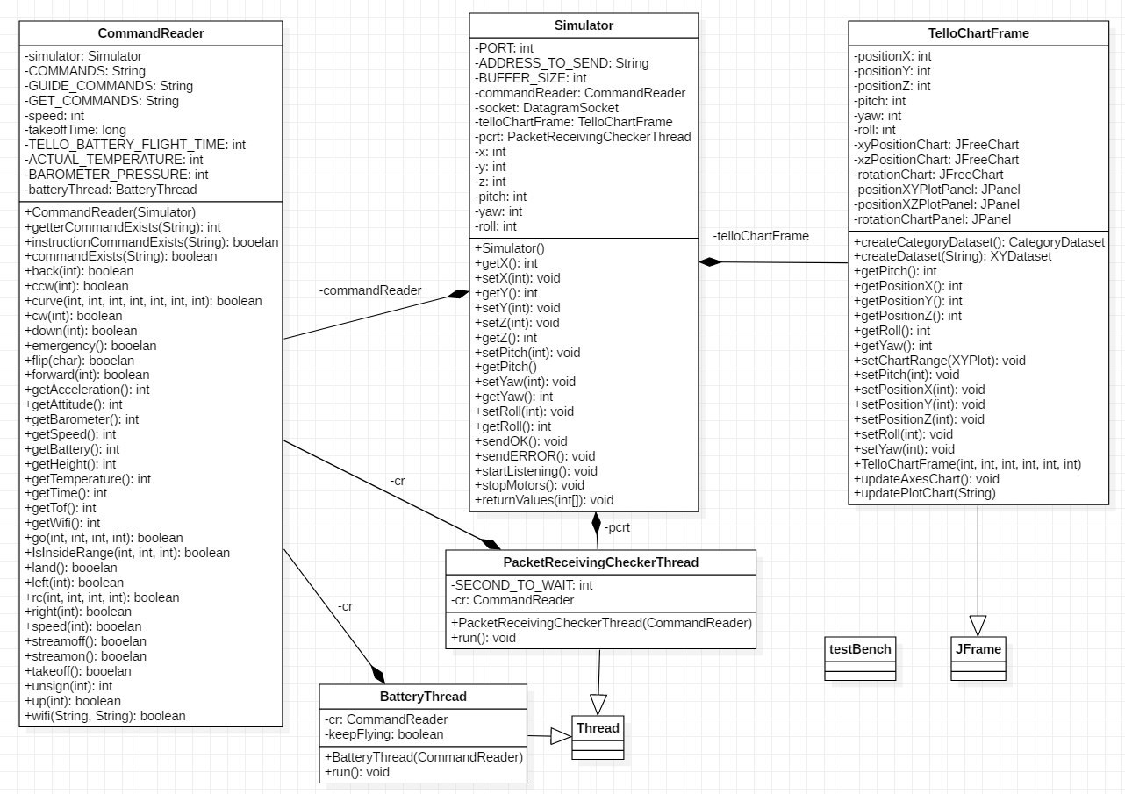
Architettura del sistema - DroneSimulator

Slide 9
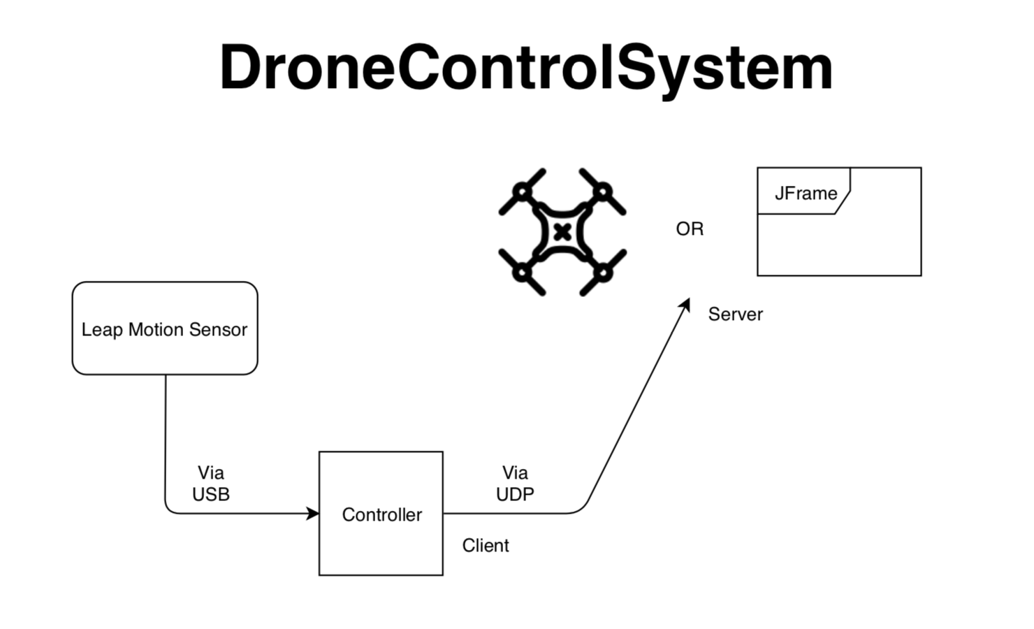
Schema Logico
Notes:
Sul lato sinistro si può vedere il sensore ed il controller che fanno da client, successivamente i dati rilevati verranno mandati attraverso un socket UDP in Java al Simulatore oppure al Drone stesso.

Slide 10
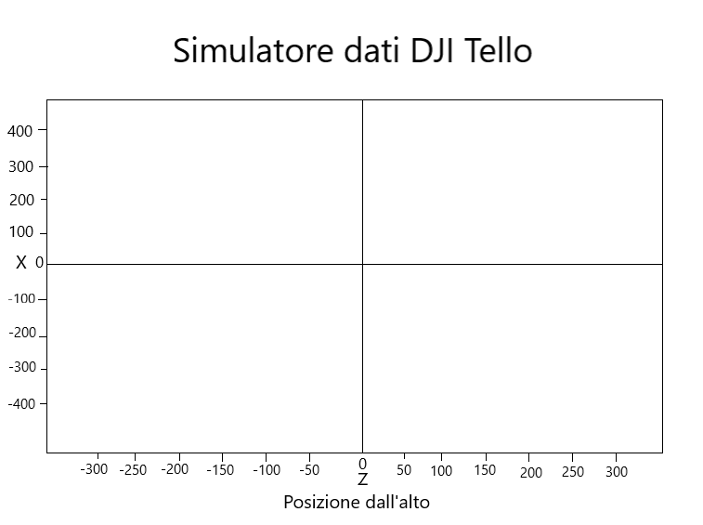
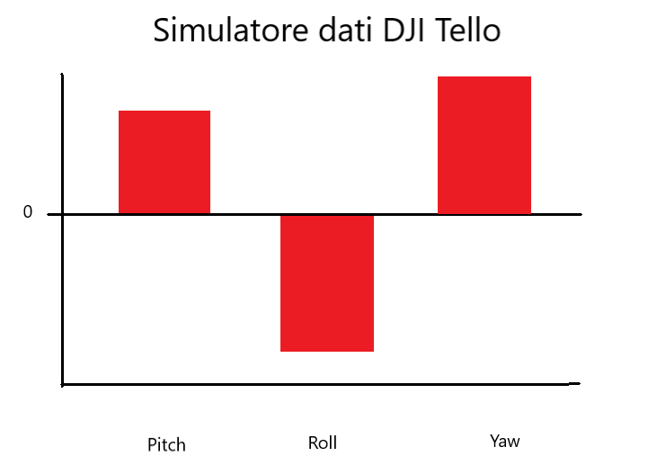
Design delle interfacce – Drone Simulator

Slide 11
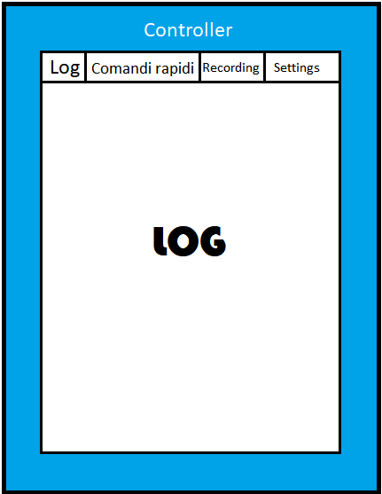
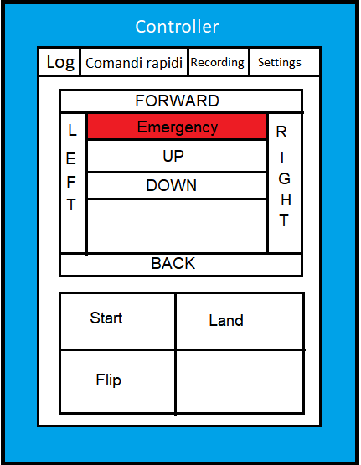
Design delle interfacce – Drone Controller
Notes:
Log:
Textarea che permette di leggere direttamente dalla GUI i log
Comandi rapidi:
Serie di pulsanti che permettono di guidare il drone a distanza senza utilizzare il controller Leap Motion

Slide 12
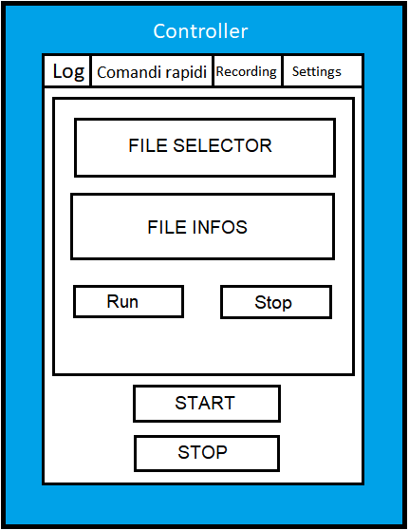
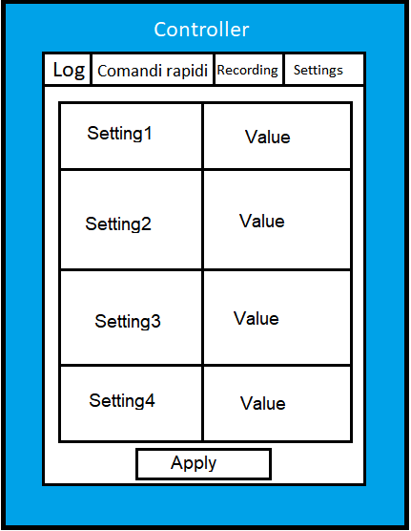
Design delle interfacce – Drone Controller
Notes:
Recording:
Pulsanti che permettono di iniziare/finire una registrazione ed un selettore che permette di selezionare il file di registrazione per poi eseguirlo
Settings:
Una tabella che mostra il nome dei ogni opzione presente nel file di config e delle textbox affianco ad ogni label che permettono di leggere/scrivere l'impostazione salvata su file

Slide 13
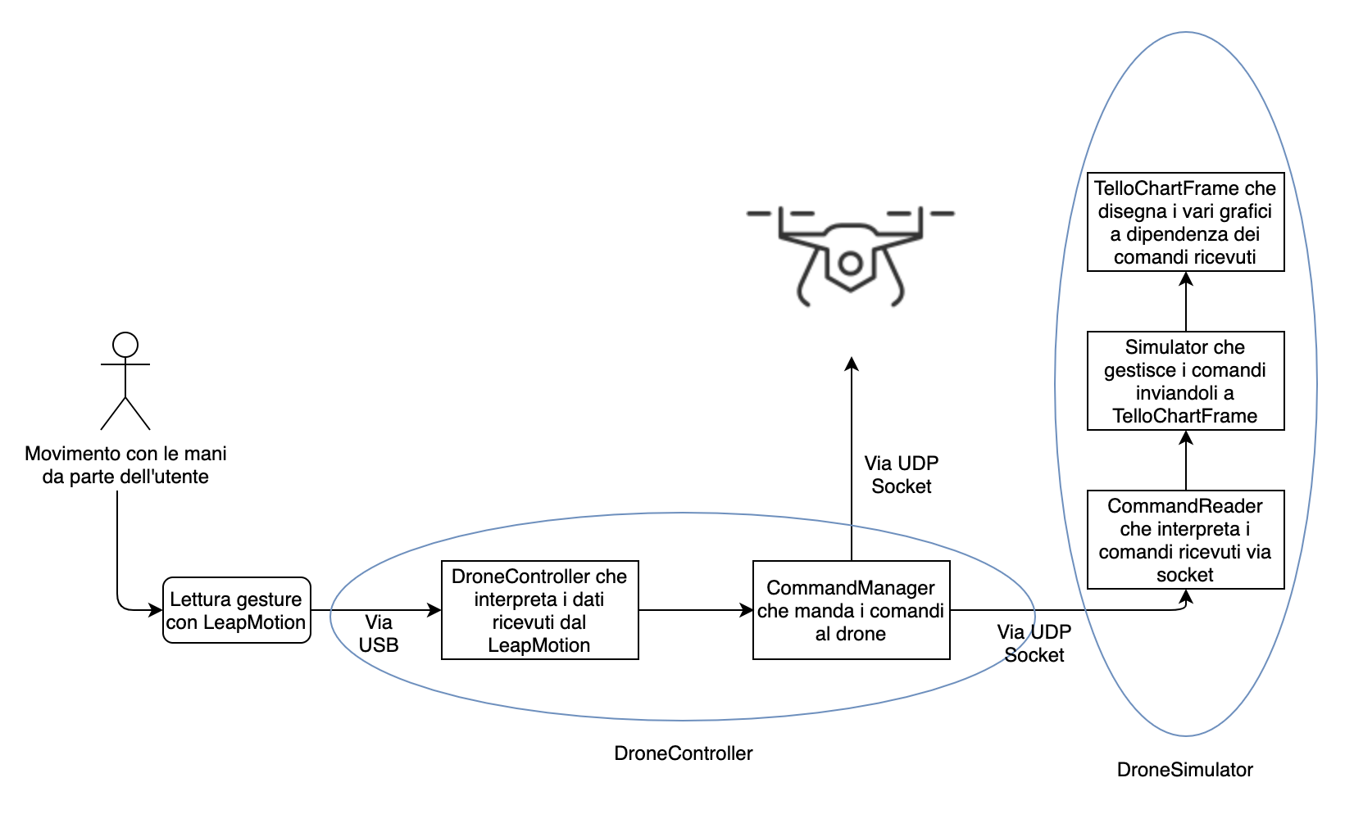
Design Procedurale

Slide 14
Drone controller - DroneController
Permette di leggere i comandi della mano dal Sensore LeapMotion.
I valori vengono mandati alla classe CommandManager
Controllo altezza e rollio con mano sinistra e movimento con mano destra.

Slide 15
Drone controller - DroneControllerMonitor
GUI del controller, contiene le view per usare il drone senza il sensore LeapMotion.
Permette di vedere i log del drone, mandare comandi singoli, impostare file di configurazione e riprodurre e registrare un volo.

Slide 16
Drone controller - CommandManager
Classe usata per l’invio dei comandi e la ricezione delle risposte del drone.
Usato da DroneController e DroneControllerMonitor

Slide 17
Drone Simulator - Simulator
Riceve i comandi in entrata dal sensore LeapMotion.
Inoltro dei comandi verso la classe CommandReader.

Slide 18
Drone Simulator - CommandReader
Riceve i comandi dalla classe Simulator.
Simula i comandi della SDK di Tello.
Aggiorna le variabili contenenti informazioni su Posizione e rotazione del drone.

Slide 19
Drone Simulator - TelloChartFrame
Mostra i dati del drone contenuti nella classe Simulator in un Jframe.
Grafici posizione dall’alto e di profilo e di rotazione.
Uso della libreria JFreeChart per la creazione dei grafici.

